Slide 1


UNIVERSIDAD TECNICA DE MACHALA
FACULTAD DE CIENCIAS QUÍMICAS Y DE LA SALUD
ESCUELA DE MEDICINA
EXAMEN DE GRADO DE CARÁCTER COMPLEXIVO PARA OPTAR TITULACIÓN EN MEDICINA GENERAL.
TÍTULO: ABORDAJE Y PROPUESTAS DE INTERVENCION PARA DISMINUCION DE EMBRAZO EN ADOLESECENTES EN LA POBLACIÓN ESCOLAR Y NO ESCOLAR.
ASPIRANTE: JENNIFER DEL CISNE GUZMAN CÓRDOVA.
TUTOR: DRA. MARÍA DEL CARMEN SANTILLAN SAMANIEGO.
FECHA: 06 de Octubre 2015.
MACHALA- 2015

Slide 2
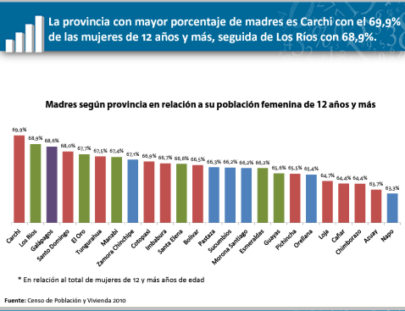
IMPORTANCIA DEL TEMA
PROBLEMA DE SALUD PÚBLICA A NIVEL MUNDIAL
La Organización Mundial de la Salud indica que, cerca de 16 millones de mujeres de entre 15 y 19 años de edad dan a luz cada año. ÁFRICA, AMÉRICA LATINA, CHINA
ECUADOR
7 millones de mujeres
3.645.167 madres
122.301 adolescentes

Slide 3
CASO CLÍNICO.
El embarazo en adolescentes no planificado es una de las principales causas de mortalidad materna y deserción escolar, lo que afecta su proyecto de vida y en la infectación de infecciones de transmisión sexual.
¿Cómo haría el abordaje en Adolescentes embarazadas y la propuesta de intervención para disminuir el embarazo en adolescentes en la población escolar y no escolar?

Slide 4
ABORDAJE Y ESTRATEGIAS DE PREVENCIÓN PARA EL EMBARZO ADOLESCENTE.
Educación sexual
Servicios de Salud
sexual
Oportunidades para
adolescentes
Salud sexual en el currículo académico.
a
a

Slide 5

Apoyar los programas de prevención del embarazo en adolescentes.
Sociales
Tradicionales
económicas
Embarazos precoces
Combinacion de normas:
Asegurar programas
de educación sexual
Brindar respaldo
Vincular servicios consejería
y anticoncepción

Slide 6
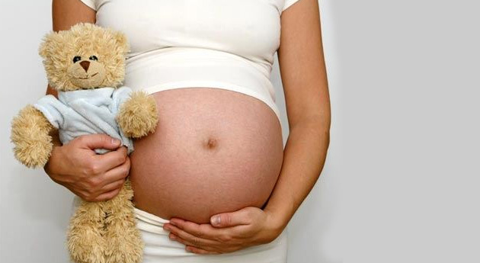
Educar a las y los adolescentes en el uso de anticonceptivos.
No saben donde conseguirlos
No saben como usarlos
Información exacta

Slide 7

Crear respaldo comunitario para la entrega de anticonceptivos a las y los adolescentes.
Resistencia a suministrar
anticonceptivos
Involucrar a la comunidad
Obtener apoyo

Slide 8

Posibilitar a las adolescentes el acceso a los servicios de anticoncepción.
Estigma social y
juzgamiento
Provisión de servicios
Amigable y atender necesidades

Slide 9

    Empoderar a las niñas para que se resistan a las relaciones sexuales forzadas.
Impotencia ante coección sexual
Empoderar para tener asistencia
eficaz
Apoyo social mediante programas

Slide 10

    Anticoncepción en adolescentes.
¿Porqué habiendo anticonceptivos ocurren tantos embarazos en adolescentes?
Gran cantidad de información sin
Asimilar.
Ignorancia a utilizar métodos
De anticoncepción.
Miedo.
Equitativa

Slide 11
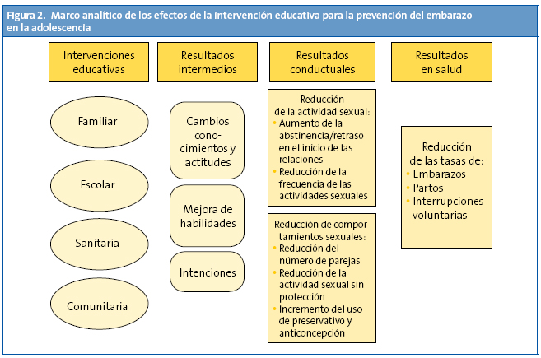
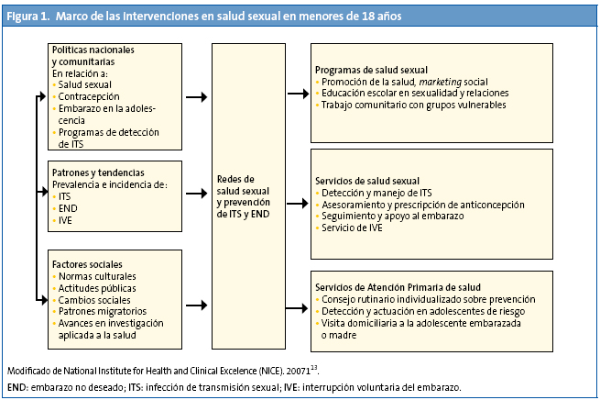
Intervención en salud sexual en adolescentes.

Slide 12

CONCLUSIONES
PROBLEMA DE SALUD PÚBLICA
Factores socioculturales y económicos
Comprometen binomio madre- hijo
Adolescencia ocurren cambios
Fisiológicos, sociales y emocionales
Menor y Mayor de 15 años.
Deserción escolar
Continuación del embarazo.
Desocupación y difícil reinserción

Slide 13
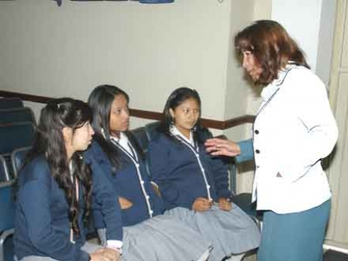
CONCLUSIONES
Equipo interdisciplinario
Psicólogos y trabajadores sociales
Percepción sobre anticoncepción
Prohibición de la relación sexual.
Acceso a la información
Relaciones inequitativas de género.
Información de colegios, amigos y familia
capacitación del equipo asistencial
Prevención de enfermedades de transmisión sexual.
Lejanos hacia su realidad
Contenidos y metodologías
SUBCENTRO DE SALUD
Obligatoriedad institucional.

Slide 14

RECOMENDACIONES
Visitas de atención preventiva
Antes del inicio de vida sexual
Educación y asesoramiento
Obtener historia sexual de adolescentes
Recalcar la abstinencia
Proporcionar información sobre anticoncepción
Discusión sobre beneficios de la salud

Slide 15

RECOMENDACIONES
Identificar actitudes, conocimientos y habilidades adecuadas a la edad
Información escolar y familiar
Recursos sociales de salud
Proporcionar consejos individualizados
Adaptados a su riesgo y situación
Empatía, confidencialidad, apoyo y actitud no juzgadora

Slide 16
BIBLIOGRAFÍA
Ramos, S. Intervenciones para prevenir embarazos no deseados en adolescentes: Comentario de la BSR (última revisión: 1 de abril de 2015). La Biblioteca de Salud Reproductiva de la OMS; Ginebra: Organización Mundial de la Salud.
Colomer Revuelta J..Prevención del embarazo en la adolescencia. Rev Pediatr Aten Primaria [revista en la Internet]. 2015 Sep [citado 2015 Sep 29]; 15(59):261-269. Disponible en:
http://scielo.isciii.es/scielo.php?script=sci_arttext&pid=S1139-76322013000400016&lng=es.http://dx.doi.org/10.4321/S1139-76322013000400016.
Colomer Revuelta J. Prevención del embarazo no deseado y de las infecciones de transmisión sexual en adolescentes. En: Recomendaciones PrevInfad/PAPPS (en línea) (actualizado en marzo de 2013; consultado el 20/08/2015). Disponible en www.aepap.org/previnfad/endits.htm
Guerrero Figueroa S. El embarazo en la adolescente: un problema de salud pública. Lo que todo clínico debe saber de sexología. Volumen 2. México. Editorial La salud .2015. p 205-220.
National Institute for Health and Clinical Excellence. Public health need and practice. In: Prevention of sexually transmitted infections and under 18 conceptions. February 2015 (en línea) (consultado el 28/09/2015). Disponible en:http://publications.nice.org.uk/prevention-of-sexually-transmitted infections-and-under-18-conceptions-ph3/public-health-need-and-practice
Silva Laguardia, M. M. y Leiva Bahamondes, L. (2013). Abordaje sanitario del embarazo y la maternidad en la adolescencia. Perspectiva de los profesionales de la salud que trabajan en un centro de salud de la ciudad de Montevideo. Ciencias Psicológicas VII (1): 33 – 45.

